Slide 1

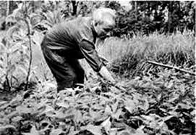
ĐẢNG BỘ TRƯỜNG CAO ĐẲNG
LÝ TỰ TRỌNG TP. HỒ CHÍ MINH
CHI BỘ 02
SINH HOẠT CHUYÊN ĐỀ QUÝ IV/2017
“Hồ Chí Minh – Chân dung một con người”

Slide 2

HỒ CHÍ MINH - CHÂN DUNG MỘT CON NGƯỜI
Đảng viên tham gia viết bài cảm nhận của bản thân về bộ phim tư liệu
“Hồ Chí Minh – Chân dung một con người”

